Slide 1
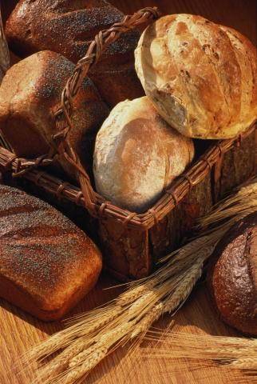
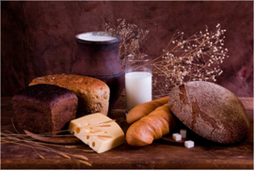
Дуйсекинская основная общеобразовательная школа
МАОУ Средняя общеобразовательная школа №13 г.Тобольска
Тот без нужды живет –
кто хлеб бережёт
Автор: Смоль Вячеслав, 4 класс
Руководитель: учитель начальных классов
Спицына Татьяна Геннадьевна
Исполнитель: Моисеева Е.В., 3 «Б» класс
Руководитель: учитель начальных классов
Венгерская О.М.
г.Тобольск 2017г.

Slide 2
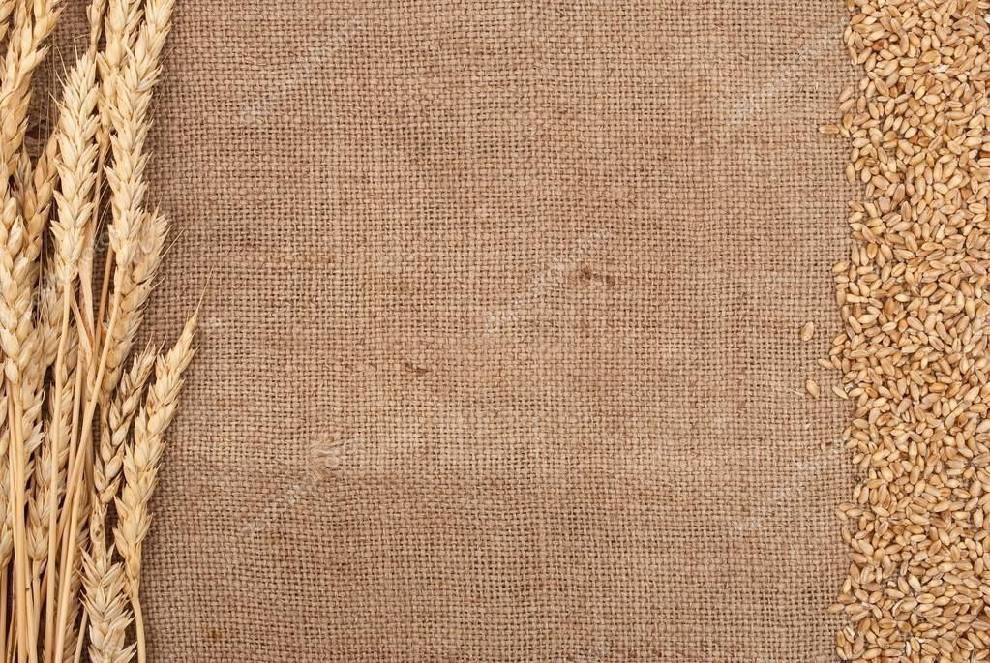
С тех пор, как хлеб появился на русском столе, о нем слагаются стихи, песни, сказки, притчи, пословицы и поговорки.
В каждом зёрнышке пшеницы
Летом и зимой
Сила солнышка хранится
И земли родной.
И расти под небом светлым,
Строен и высок,
Словно Родина бессмертный,
Хлебный колосок.
В. Орлов

Slide 3
ПРИТЧА О ХЛЕБЕ
Однажды добрый молодец нашел золотой самородок. Обрадовался. Поднял его и понес к ювелиру, спросил:
- Сколько стоит мой самородок?
-1000 руб. – ответил ювелир. Не поверил молодец, пошел к другому торговцу. Тот оценил его самородок в 5 тысяч рублей. Третий же ювелир сказал:
-Стоит твоя находка 10 тысяч рублей.
Совсем растерялся юноша и решил пойти к мудрецу за советом.
-Я знаю, что ничего нет дороже золота на земле, - сказал он седобородому старцу, - но не могу я установить истинную цену самородку.
Взял в руки золото мудрец: “Твоя находка, добрый молодец, стоит целого состояния. Но не гордись этим, потому, что ты ошибаешься, что золото дороже всего на свете. Попробуй неделю не поесть – отдашь самородок за кусок хлеба. Вот и разумей теперь, что самое ценное в нашей жизни”.
Однажды, услышав притчу о хлебе, я поняла, как много хлеб значит в нашей жизни. Это и натолкнуло меня на мысль заняться исследовательской работой, определило выбор темы.

Slide 4
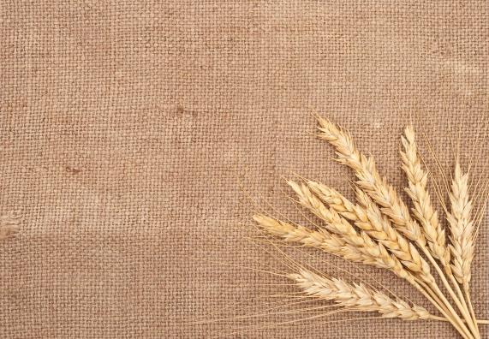
Цель исследования: узнать о значении хлеба в жизни человека.
Задачи исследования: 1. Изучить историю возникновения хлеба. 2. Узнать, почему хлеб называют хлебом. 3. Собрать сведения о мифологическом значении слова «хлеб» 4. Понять и оценить роль хлеба в годы Великой Отечественной войны. 5. Узнать, как хлеб приходит на наш стол. 6. Изучить пищевую ценность хлеба. 7. Провести анкетирование среди учащихся класса.
ЦЕЛЬ ИССЛЕДОВАНИЯ:
Узнать о значении хлеба в жизни человека.
ЗАДАЧИ ИССЛЕДОВАНИЯ:
1. Изучить историю возникновения хлеба.
2. Узнать об обрядах, связанных с хлебом.
3. Оценить роль хлеба в годы Великой Отечественной войны.
4. Узнать, как хлеб приходит на наш стол.
5. Изучить пищевую ценность хлеба.
6. Провести практическую работу.
7. Сделать выводы.
8.Список используемой литературы.

Slide 5
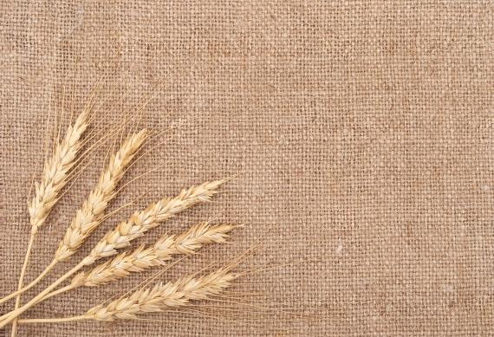
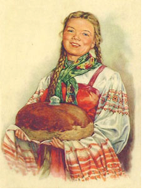
ГИПОТЕЗА ИССЛЕДОВАНИЯ:
Если мы узнаем - почему взрослые так ценят хлеб, то будем бережнее относиться к нему.

Slide 6
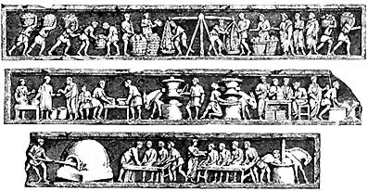
Ученые полагают, что впервые хлеб появился на земле свыше пятнадцати тысяч лет назад.
Ученые полагают, что впервые хлеб появился на земле свыше пятнадцати тысяч лет назад.

Slide 7
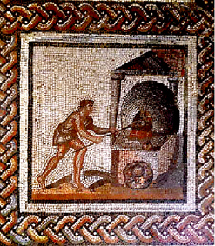
Слово «хлеб» имеет древнегреческое происхождение. Дело в том, что греки выпекали свой хлеб в специальных горшках, называемых «клибанос».
Отсюда произошло готское слово "хлайфс", которое затем переняли древние германцы, славяне и другие народы. В старонемецком языке сохранилось слово "хлайб", очень напоминающее наш "хлеб", или эстонское "лейб".
Слово «хлеб» имеет древнегреческое происхождение. Дело в том, что греки выпекали свой хлеб в специальных горшках, называемые «клибанос».

Slide 8
ИСТОРИЯ ПОЯВЛЕНИЯ ХЛЕБА
НА НАШЕМ СТОЛЕ
Сначала люди питались сырыми зернами. Затем, приспособив два камня, человек и создал нечто вроде мельничного жернова и научился делать муку. Замесив измельченное зерно с водой, он открыл новый вид пищи - кашу. Ученые считают, что именно каша была "проматерью" хлеба. Открытие огня позволило человеку усовершенствовать свою пищу. Может быть, совсем нечаянно женщина, готовившая еду для своей семьи или рода, "спекла" однажды кашу и по недосмотру получилась твердая лепешка. Из этой "ошибки" люди, однако, извлекли пользу. Лепешки оказались лучше и удобнее каши.

Slide 9
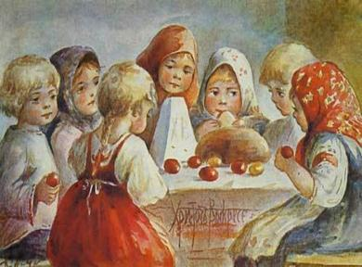
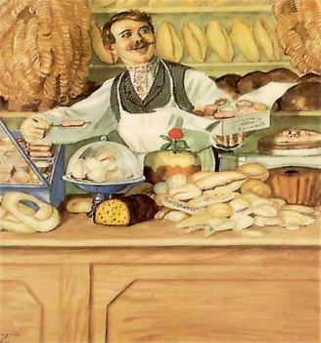
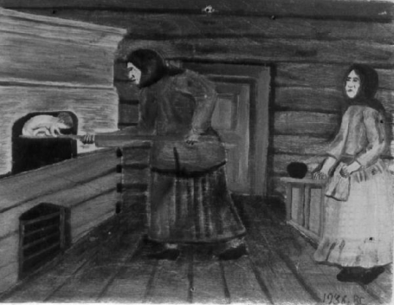
С древнейших времен выпечка хлеба считалась делом ответственным и почетным. Производство хлеба было большим искусством, оно основывалось на применении специальных заквасок, или квасов, секрет приготовления которых держался в строжайшей тайне и передавался из поколения в поколение.
ХЛЕБ, КАК ПРЕДМЕТ КУЛЬТА
С хлебом связано много обрядов. У восточных и западных славян было принято класть хлеб перед иконами, как бы свидетельствуя этим о своей верности Богу. Хлеб часто использовали в качестве оберега: клали его в колыбель к новорожденному; брали с собой в дорогу, чтобы он охранял в пути. Буханка хлеба и каждый его кусок, особенно первый, или крошка воплощали собой долю человека; считалось, что от обращения с ними зависят его сила, здоровье и удача.

Slide 10
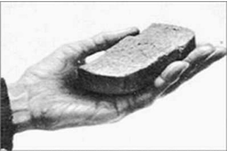
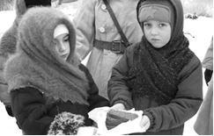
1941 – 1945 г.г
Такая она была – пайка блокадного хлеба…
Для рабочих – 250 грамм суррогатного хлеба в день, для служащих, иждивенцев и детей – 125 грамм на человека.
.

Slide 11
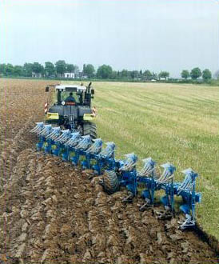
Чтобы вырастить озимую пшеницу или рожь, в августе-сентябре в поле выходят тракторы. Они тянут за собой плуги, которые пашут землю.
С уважением относились к хлебу люди ещё и потому, что достаётся он с большим трудом.
Чтобы вырастить озимую пшеницу или рожь, в августе-сентябре в поле выходят тракторы. Они тянут за собой плуги, которые пашут землю.
Еще землю боронят, чтобы не было комочков.
Еще землю боронят, чтобы не было комочков.

Slide 12
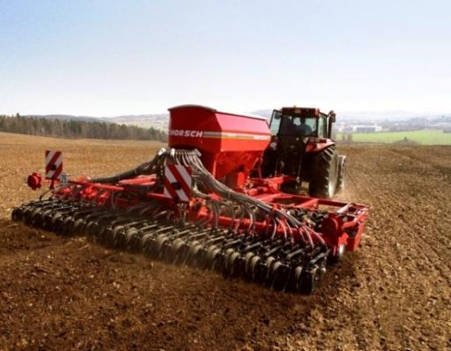
Затем в поле выходят тракторы с сеялкой, а за сеялкой тянутся по земле бороны.
Пройдет немного времени и над землей появятся маленькие зеленые всходы будущего хлеба.

Slide 13
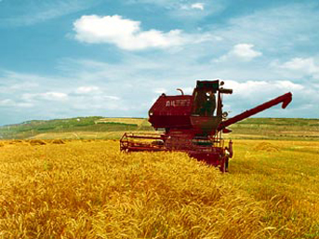
На каждом стебельке появится колосок, наполненный зернами.

Slide 14
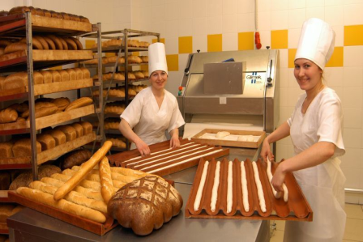
После этого зерно везут на элеватор.
Элеватор - это место для хранения зерна. По транспортерной ленте зерно отправляется на мельницу. Там его перерабатывают в муку. С элеватора мука отправляется на хлебозаводы и пекарни, где из нее выпекают различные хлебобулочные изделия.
.

Slide 15
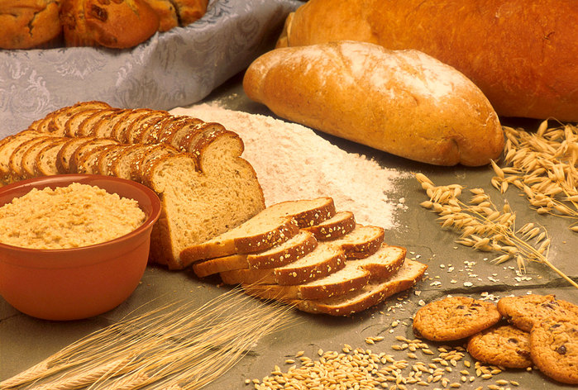
Обычный хлеб содержит в себе практически все питательные вещества, необходимые человеку. И что еще важно, хлеб обладает одним редким свойством – он никогда не приедается, никогда не может надоесть людям.
Ученые полагают, что впервые хлеб появился на земле свыше пятнадцати тысяч лет назад.
Обычный хлеб содержит в себе практически все питательные вещества, необходимые человеку. Хлеб – это источник белков, углеводов и витаминов, в нем содержится клетчатка, также это источник минеральных веществ и витаминов. И что еще важно - хлеб обладает одним редким свойством – он никогда не приедается.
Ученые-медики считают, что взрослый человек должен съедать в сутки 300-500г хлеба, при тяжелой работе все 700г. Детям, подросткам нужно 150-400г хлеба. Почти половину своей энергии человек берет от хлеба.

Slide 16
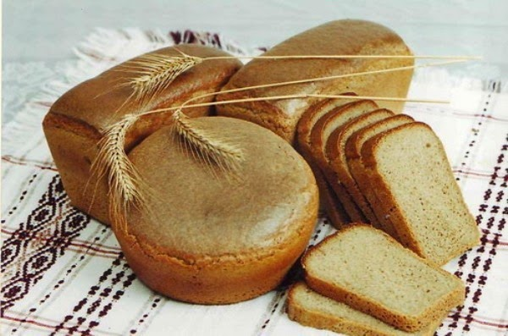
В рамках нашей работы мы провели эксперимент, целью которого было доказать, что хлеб – ЖИВОЙ.
Для того, чтобы приготовить по-настоящему вкусный и полезный ХЛЕБ, нужно вложить в него душу, внимание, настроение, любовь…

Slide 17
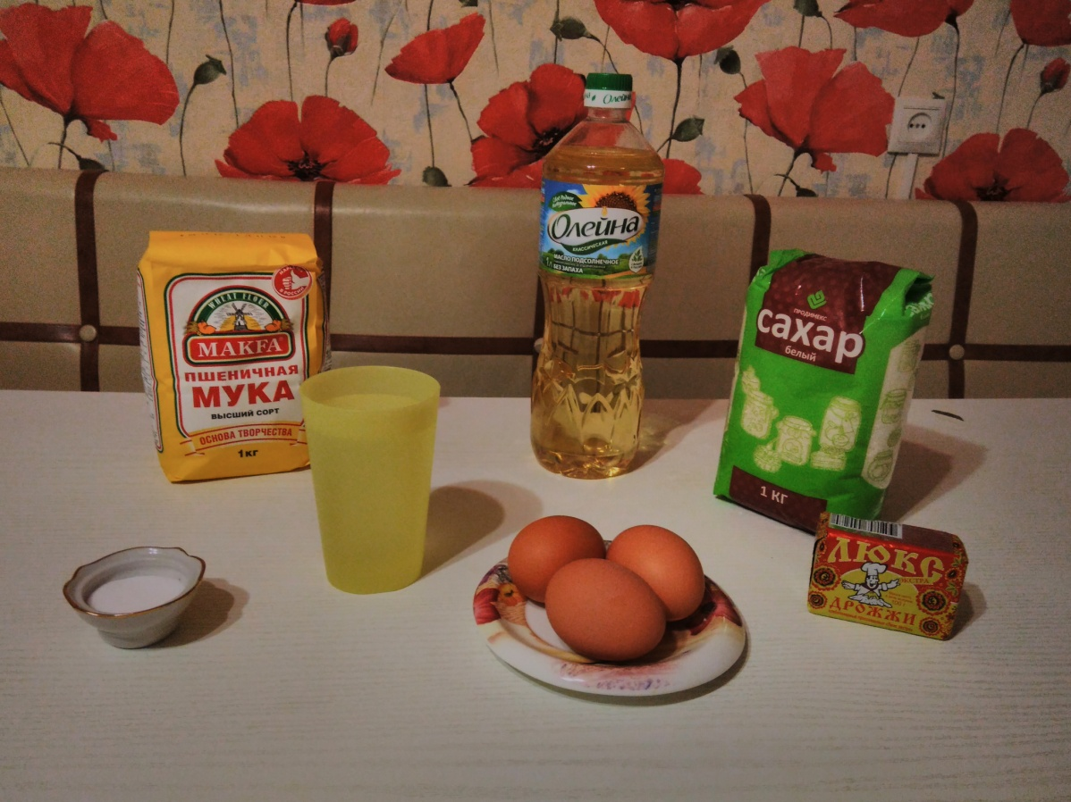
I этап: Мы подготовили необходимые
продукты.

Slide 18
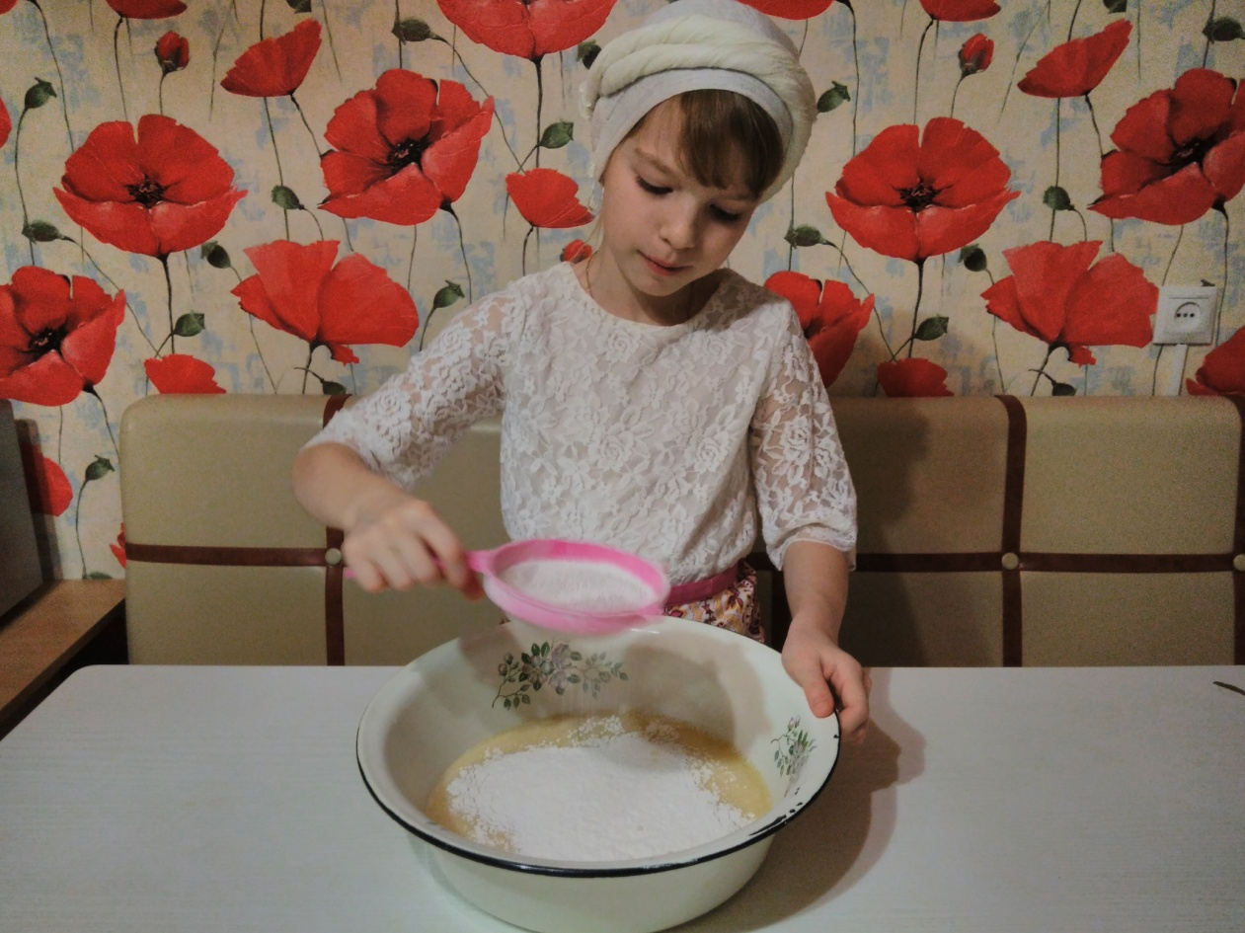
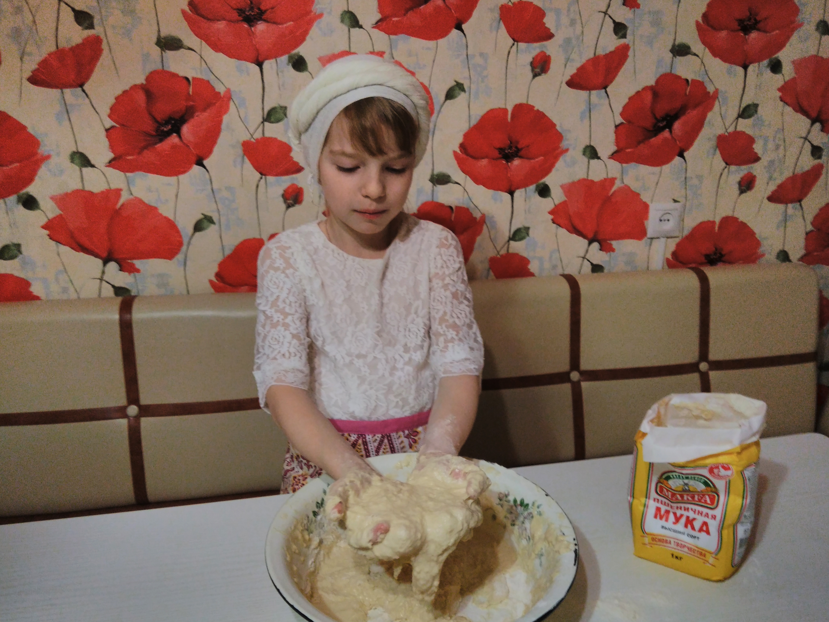
II этап: Замесили тесто.

Slide 19
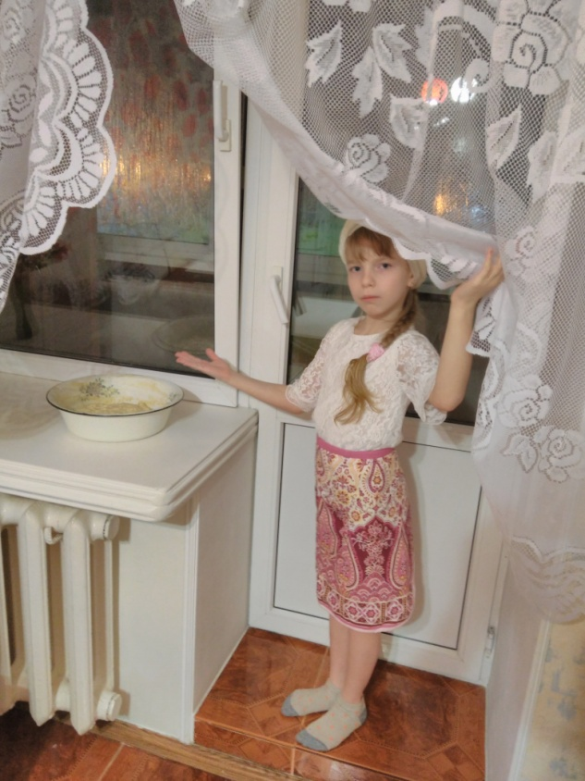
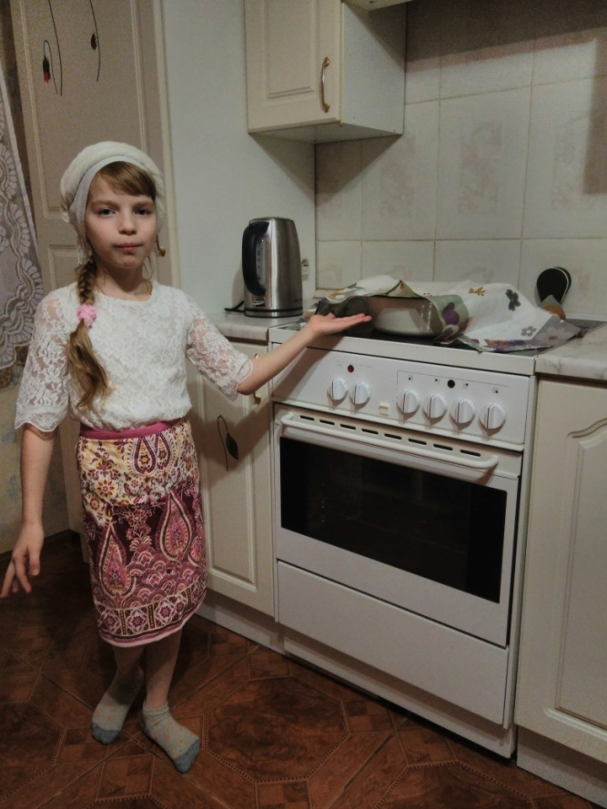
III этап: Разделили тесто на две части: одну порцию поставили в прохладное место (на подоконник у открытого окна) и не оказывали ему никакого внимания.
Вторую часть теста мы поставили в теплое место, накрыли чистым полотенцем, следили за тем, чтобы оно не убежало, постоянно подмешивали.

Slide 20
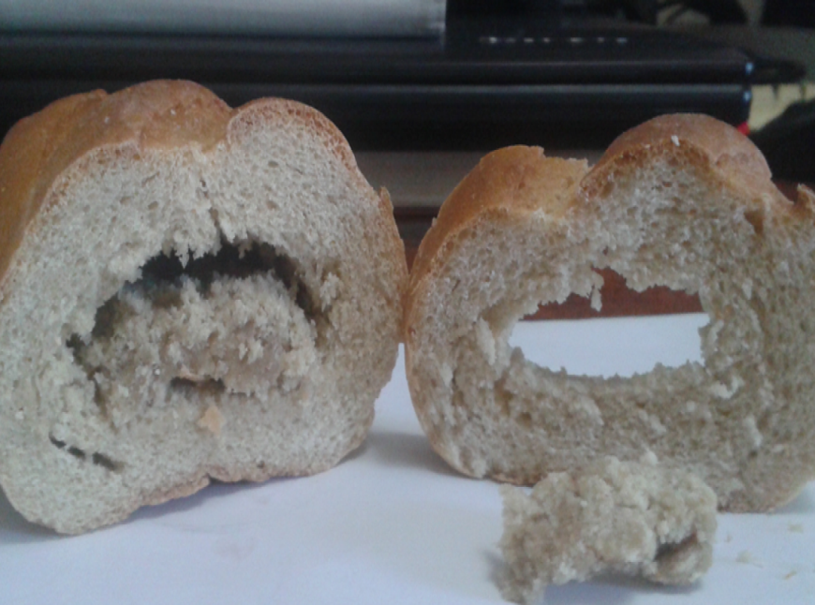
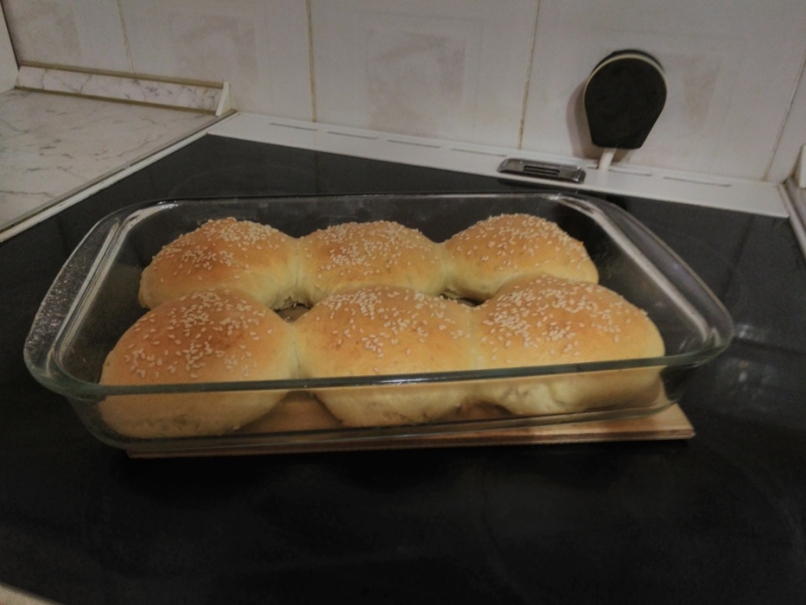
IV этап: Из теста, которое стояло в холодном месте, хлеб получился жесткий, внешне выглядел неаппетитно.
Из теста, которому мы уделяли много внимания, получились мягкие, воздушные и вкусные булочки.

Slide 21
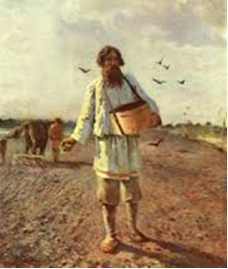
БЕРЕЖНОЕ ОТНОШЕНИЕ К ХЛЕБУ
Люди во все времена понимали, что хлеб - это их ЖИЗНЬ. Поэтому необходимо с уважением, бережно относиться к каждому кусочку, не покупать лишнего и не выбрасывать хлеб. Черствый хлеб использовать для приготовления блюд или скармливания птицам.

Slide 22
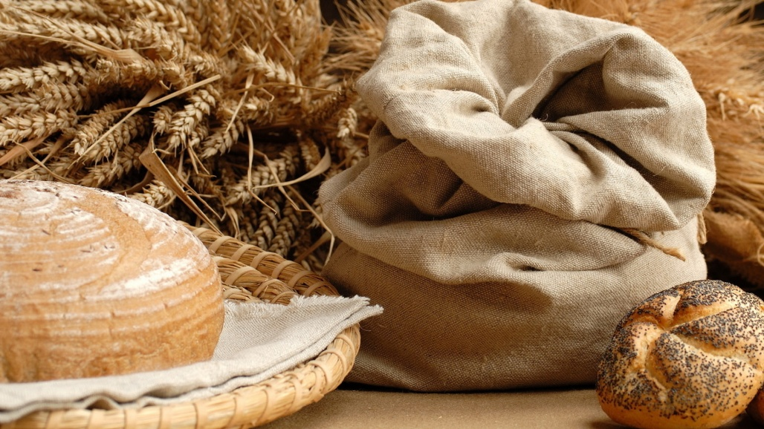
ВЫВОДЫ:
Проведенное исследование открыло для нас много нового. Мы узнали, что хлеб прошел долгий путь, прежде чем появиться на полке в магазине и дома на столе. Мы попытались проследить весь этот путь, понять почему люди с древних времен почитают и ценят хлеб. Мы узнали, что именно благодаря хлебу люди смогли выжить в тяжелые годы Великой Отечественной войны, а также то, что хлеб очень полезен, что в нем заключен нелёгкий человеческий труд.

Slide 23
Таким образом, мы сумели достичь цели нашего исследования и смогли узнать о значении хлеба в жизни человека. Выдвинутая нами в начале исследования гипотеза подтвердилась. Данная работа помогла нам понять всю ценность хлеба.
Теперь мы будем еще больше дорожить хлебом и будем учить этому своих друзей.

Slide 24
СПИСОК ИСПОЛЬЗУЕМОЙ ЛИТЕРАТУРЫ:
1. А.Митяев «Ржаной хлебушко – калачу дедушка»
2. М.Алексеев «Хлеб – имя существительное»
3. С.Викулов «Хлеб»
4. М.Ивин «Хлеб сегодня, хлеб завтра»
5. Хлеб всему голова. Журнал «Воспитание школьников», №9, 2004г.
6. А.И.Ковтуненко, Л.Я.Подъяблонская «Хлеб на обеденном столе»
7. С.Есенин «Песнь о хлебе»
8. Э.Емельянова «Расскажите детям о хлебе»
9. http://rodnaya-tropinka.ru/detyam-o-hlebe/ «Детям о хлебе»
10. http://www.thleb.ru/about/item/6/ «Хлеб: Как все начиналось»
11. http://rial-hleb.ru/istoriy-hleba/blokadnyiy-hleb «Настоящий хлеб»

